Slide 1


Slide 2

Dottorato di ricerca in Scienze giuridiche
Linee guida utilizzo fondi dottorato

Slide 3
BUDGET DI RICERCA
Budget annuale pari al 10% dell’importo annuale lordo della borsa.
Assegnato dal primo anno a tutti i dottorandi, con o senza borsa.
Il budget degli anni successivi al primo è cumulabile con la quota non fruita dell’anno precedente e utilizzabile entro l’esame finale.

Slide 4
GESTIONE DEL BUDGET
Il budget viene gestito direttamente dal centro servizi e dal dipartimento a cui afferisce il corso di dottorato.
E' utilizzabile – in generale - per tutte le spese che abbiano caratteristica di essere necessarie e specifiche per la ricerca.

Slide 5
TIPOLOGIE DI SPESE AMMISSIBILI
Spese per la mobilità della ricerca, sia in Italia che all’estero compresa la partecipazione a visite di studio presso altri atenei, aziende o istituzioni di ricerca;
Spese per l’iscrizione e la partecipazione a convegni, sia in Italia che all’estero;
Spese connesse all’iscrizione a corsi di formazione, a summer o winter school purché tali corsi siano considerati congruenti con il programma di ricerca e fondamentali per il suo sviluppo;
Spese per l’acquisto di riproduzioni di materiale utile per il programma di ricerca (fotografie, fotocopie, riproduzioni digitali di manoscritti, libri antichi, documenti d’archivio, ecc.);
Spese per pubblicazioni;
Software specialistici (licenza annuale o comunque di durata non superiore a quella del corso)

Slide 6
ALTRI FONDI DI DIPARTIMENTO
Revisioni linguistiche
Il dottorato mette a disposizione fondi destinati alla revisione linguistica di articoli scritti dai dottorandi con l’obiettivo di favorire l’internazionalizzazione della loro ricerca.

Slide 7
FONDI DI ATENEO
Materiale bibliografico
L’acquisizione di materiale librario e documentario viene effettuata da parte del Sistema Bibliotecario d'Ateneo. Gli utenti possono proporre l’acquisto di un libro o l’abbonamento a un periodico scrivendo a uno dei seguenti indirizzi, a seconda dell’area disciplinare di pertinenza:
• Scienze e Medicina: acquistiSTM.biblioteca@unimib.it
• Diritto, Economia, Statistica: acquistiDES.biblioteca@unimib.it
• Psicologia, Sociologia, Scienze della formazione: acquistiPSF.biblioteca@unimib.it
Le proposte devono risultare coerenti con le esigenze di ricerca dell’Ateneo; per ogni area disciplinare un professore incaricato può essere chiamato a valutare la pertinenza della richiesta.

Slide 8
SPESE NON AMMISSIBILI
Acquisto di computer
Gli acquisti di hardware effettuati con fondi dell’Ateneo restano di proprietà dell’Università: si vuole pertanto evitare di ritrovarsi in Dipartimento un gran numero di PC usati, non ancora obsoleti e tuttavia inutilizzati. Inoltre, sarebbero a carico del Dipartimento tutte le problematiche riguardanti l’eventuale mancata riconsegna, i furti e i malfunzionamenti.
La maggior parte delle postazioni assegnate ai dottorandi sono peraltro dotate di PC fisso e in Dipartimento sono comunque disponibili PC portatili che possono essere messi a disposizione in caso di necessità.

Slide 9
SPESE NON AMMISSIBILI
Stampa della tesi
Gli uffici non richiedono copie stampate e rilegate della tesi.
Presso il Dipartimento sono disponibili stampanti e rilegatrici a spirale per chi avesse necessità di una copia cartacea.
La spesa per la stampa e la rilegatura sarà pertanto autorizzata solo su specifica richiesta della commissione d’esame finale. La relativa procedura sarà gestita dal Centro servizi.
Corsi di lingue
Per l’inglese, si ritiene che ormai i dottorandi dovrebbero arrivare al corso con un livello di inglese adeguato.
Per altre lingue si può prevedere la valutazione del tutor.

Slide 10
ANTICIPI DI SPESE
In nessun caso si ritiene di dover anticipare spese per conto dei Dottorandi, come ad esempio quote di iscrizione a corsi o spese di missione. Eccezionalmente si potrà disporre l’anticipo della spesa, se particolarmente rilevante, a condizione che il Dottorando firmi una dichiarazione nella quale si impegna a restituire, di tasca propria, le spese anticipate dal Dipartimento che non si siano rivelate giustificate.

Slide 11
Missioni
Le missioni di ricerca, in Italia e all’estero, devono essere concordate con il proprio tutor e autorizzate dal coordinatore del corso e dal Direttore del dipartimento.
Prima della partenza, occorre accedere all’apposita procedura online a questo link: https:// unimib.u-web.cineca.it/appautmis e compilare la richiesta, allegando la documentazione sull’attività oggetto della missione (programma del convegno, lettera d’invito, etc.), le ricevute delle spese già sostenute e una previsione di quella ancora da sostenere.

Slide 12
Linee guida per la compilazione della richiesta
Tipo richiesta: missioni su progetti
Responsabile del progetto: indicare sempre il Coordinatore del Corso
codice progetto: per il 39 e il 40 non occorre inserire nulla, verrà compilato dal Coordinatore, il 41 vedrà il proprio progetto nominativo
Regolamento: TES - regolamento di Ateneo
Motivazione: indicare il motivo della missione (es. partecipazione a Convegno, Summer School, etc.
Causale: ricerca di base
Missioni senza spese: casistica particolare, da utilizzare per la copertura assicurativa
Mezzi straordinari: da compilare solo se si usano mezzi straordinari così come da Regolamento vigente
Spese a preventivo: inserire sempre le spese già sostenute e una stima di quelle che si prevede di ulteriormente sostenere

Slide 13
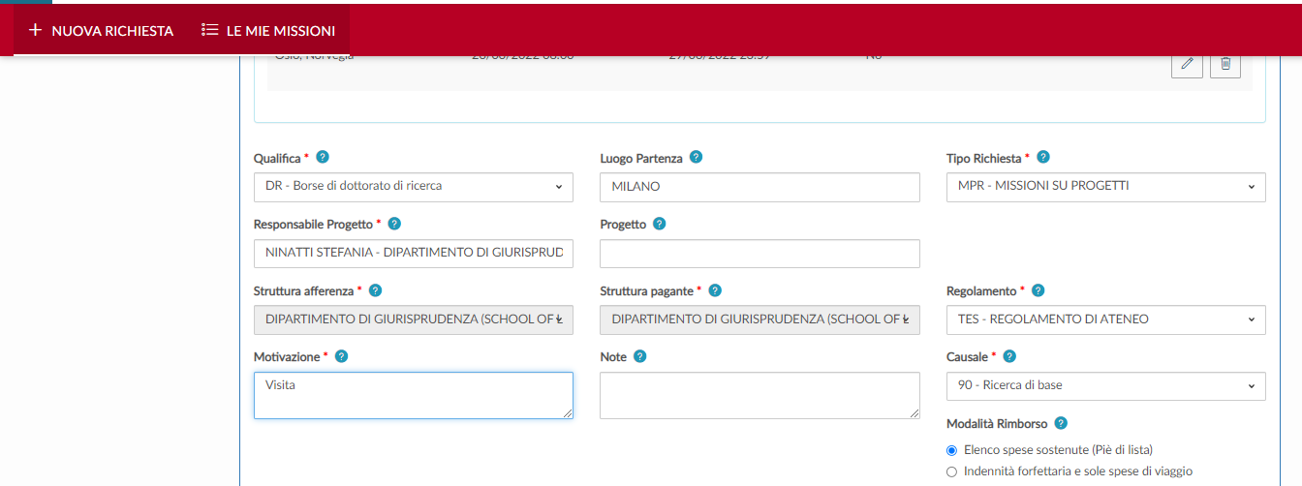
LOREDANA GARLATI

Slide 14
Linee guida per la compilazione della richiesta
Al termine dell'inserimento delle informazioni occorre salvare ed inviare la missione in approvazione.
La missione verrà autorizzata dal Coordinatore e dal Direttore di Dipartimento.
Al rientro si dovrà completare il modulo precedentemente compilato, indicando a sistema le spese e allegando:
la scansione dei documenti fiscali a supporto
le ricevute comprovanti il pagamento tracciabile (spese in Italia)
l’attestato di partecipazione
e infine inoltrando la richiesta di rimborso tramite la piattaforma.
La stampa del frontespizio della missione e gli originali cartacei dei documenti fiscali (biglietti, fatture, scontrini ecc.) dovranno consegnati al Centro servizi che è responsabile della conservazione degli originali di spesa.

Slide 15
PUNTI DI ATTENZIONE
L’autorizzazione alla missione ha valore ai fini della copertura assicurativa: va pertanto inserita con congruo anticipo, almeno 15 gg prima, per dare il tempo al coordinatore e al direttore di verificare prima della partenza.
Nell’inserimento cercare di essere il più precisi e completi possibile, se si hanno dubbi, consultare la guida o chiedere ai colleghi.
Il regolamento missioni di Ateneo fornisce indicazioni e precisazioni: occorre prenderne visione.
I documenti che si presentano a rimborso devono essere fiscalmente in regola e indicare chiaramente il tipo di spesa e il soggetto che l’ha sostenuta: in caso contrario potrebbe non essere riconosciuti ammissibili.
Il mezzo proprio è considerato mezzo straordinario e pertanto soggetto a regole precise e stringenti.

Slide 16
VALUTAZIONE DELL’AMMISSIBILITA’
DELLA SPESA
Il controllo finale delle spese presentate a rimborso e della loro ammissibilità rispetto ai regolamenti dell’Ateneo spetta all’Ufficio missioni, che può quindi chiedere chiarimenti e/o integrazioni e può anche procedere allo stralcio di spese.
L’autorizzazione del Coordinatore e del Direttore hanno valore principalmente dal punto di vista scientifico e assicurativo.
Non comportano quindi un automatico diritto al rimborso.

